Slide 1

Programa Controle de Uso de Equipamento
PROGRAMA EM FASE DE TESTES!
Não me responsabilizo por problemas decorrentes da utilização desta versão programa.
1

Slide 2
Programa
Utilize esse programa para criar um banco de dados contendo registro de usuários e um logbook do uso de equipamento.
Necessário para rodar o programa
A princípio, o programa deve rodar em Windows e Linux. É necessário ter Python instalado junto com a biblioteca PyQt5.
2

Slide 3
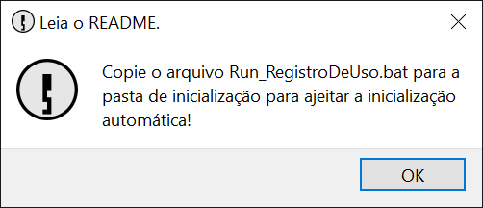
Rodando pela primeira vez no Windows
Após rodar o comando “python RegistroDeUso.pyw”, o programa ajeitará o arquivo “Run_RegistroDeUso.bat”. Caso deseje que o programa seja inicializado automaticamente, esse arquivo deve ser colocado na pasta de inicialização do Windows (“C:\ProgramData\Microsoft\Windows\Start Menu\Programs\StartUp”)
3

Slide 4
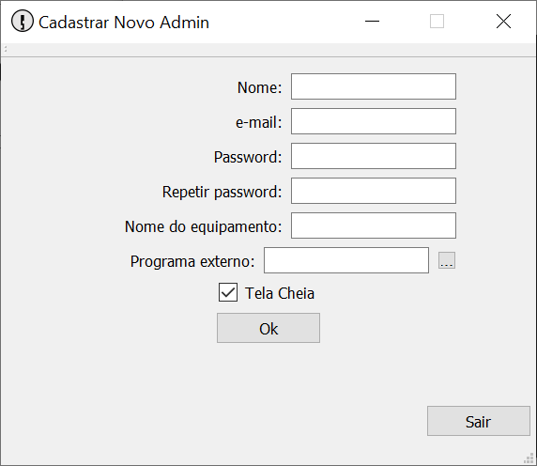
Cadastre o administrador do programa
Apenas o administrador poderá cadastrar novos usuários. Não esqueça a senha do administrador! Não há como redefiní-la!
Caso deseje vincular um programa a ser aberto após o usuário logar, selecione o arquivo executável no campo “Programa externo” (o botão “...” serve para auxiliar a procurar o programa)
A opção de tela cheia é para ser utilizada apenas nos casos em que o programa irá bloquear o computador! Recomendado apenas para casos muito específicos.
4

Slide 5
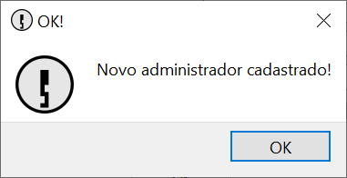
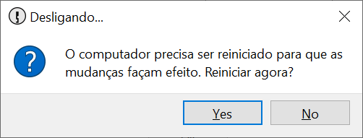
Cadastre o administrador do programa
Após o cadastro, você irá receber a mensagem de ok. Este é o momento de copiar o arquivo “Run_RegistroDeUso.bat” para a inicialização automática, caso deseje.
Reinicie o computador caso queira testar a inicialização automática.
5

Slide 6
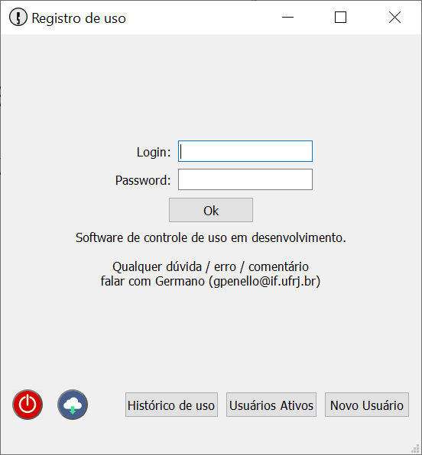
Utilizando o programa
A janela principal sempre ficará por cima das outras janelas na tentativa de forçar o usuário a fazer login antes de utilizar os programas do copmutador. ATENÇÃO: Caso seja selecionada a opção de tela cheia, o computador fica inutilizável a não ser que o usuário faça login no programa!
No caso de tela normal, o usuário pode arrastar a janela para os lados, evitando a completa inutilização do computador, mas criando um lembrete visual de que ele deve fazer login para usar o equipamento.
6

Slide 7
Utilizando o programa
Após a criação do administrador, o programa irá inicializar na tela principal (a figura mostra o exemplo de tela sem ser tela cheia).
O administrador não é usuário! Caso deseje, crie um usuário novo para o administrador. A senha de administrador é utilizada para as funções específicas de conferência de histórico, nomes dos usuários, cadastro de usuários. A senha de usuário é utilizada apenas no campo “Password” da tela principal (apesar de não ser recomendado, a senha de usuário pode ser igual à senha de administrador).
7

Slide 8
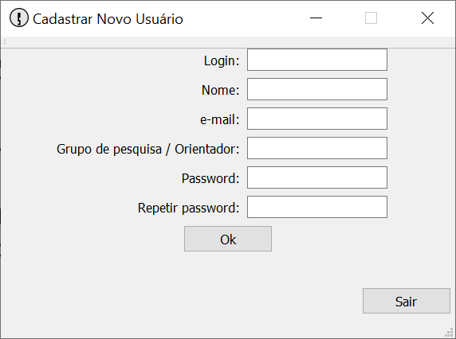
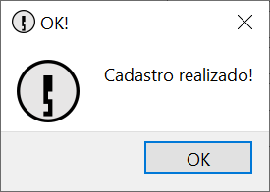
Cadastrando usuário
Ao clicar em “Novo usuário” e inserir a senha de administrador, a janela de cadastro é aberta.
Separar os usuários por grupo de pesquisa/orientador auxilia na conferência de utilização por grupo.
Após inserir dados, a senha de administrador é solicitada para o cadastro ser efetivado.
Caso o Login já exista, irá ser solicitado a confirmação de alteração de dados do usuário. Esta é uma maneira de alterar a senha de algum usuário em caso de esquecimento de senha.
8

Slide 9
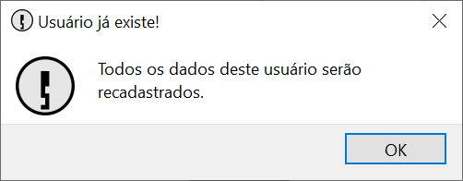
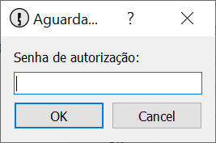
Cadastrando usuário
Caso o Login já exista, irá ser solicitado a confirmação de alteração de dados do usuário. Esta é uma maneira de alterar a senha de algum usuário em caso de esquecimento de senha (ou qualquer outro dado, como e-mail, grupo de pesquisa, ...).
Isso só irá ocorrer caso haja confirmação pelo administrador.
9

Slide 10
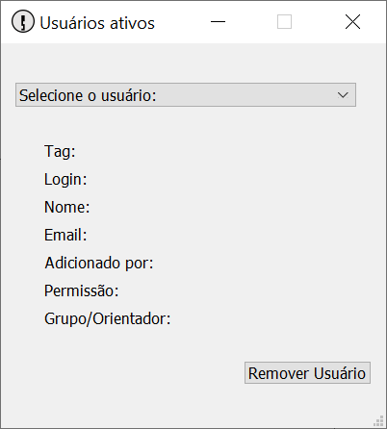
Janela de usuários ativos
Janela para conferir os usuários ativos e remover usuários que não utilizem mais o equipamento.
10

Slide 11
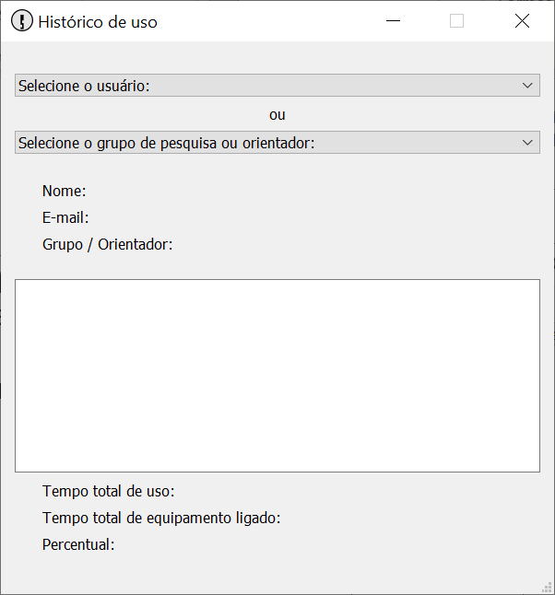
Janela de Histórico de uso
Janela para conferir as utilizações dos usuários ou dos grupos de pesquisa contendo dados consolidados de utilização, informações sobre os momentos de utilizações, registros feitos pelos usuários durante o uso.
11

Slide 12
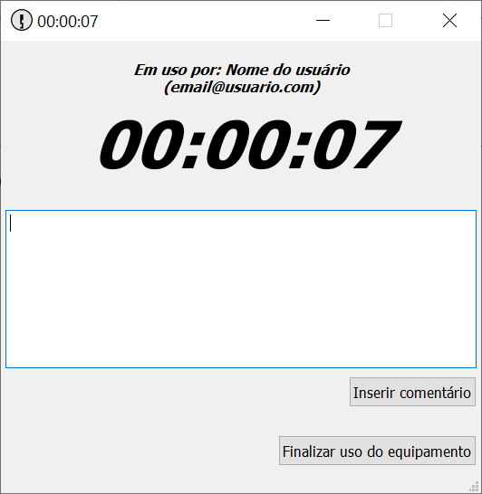
Tela de uso
Uma vez que o usuário faça login, a tela de uso poderá ser minimizada e ela controla o tempo de utilização do usuário.
Ao finalizar, é só fechar a janela ou clicar no botão “Finalizar uso do equipamento”.
12

Slide 13
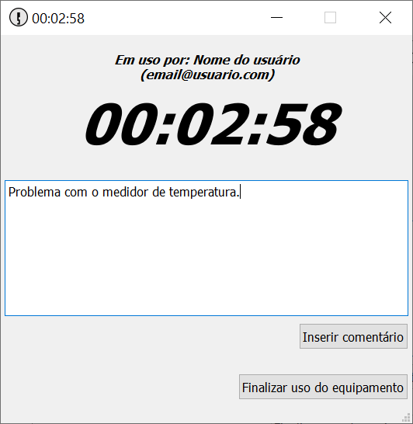
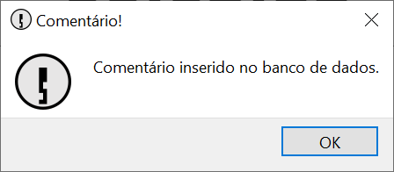
Tela de uso
O usuário pode inserir comentários que são armazenados no banco de dados e podem ser consultados depois pelo administrador do equipamento.
13

Slide 14
Botões extras
O botão de desligar é o único que pode ser utilizado sem a senha de administrador (útil para os casos em que o programa roda em tela cheia).
O botão de update só funcionará corretamente caso tenha git instalado. O programa irá baixar automaticamente a última versão disponível no github.
14

